Slide 1
클라우드 프로그래밍
3. 웹페이지 만들기
2022년 1학기
컴퓨터과학과 한종대

Slide 2
오늘의 목표
정적 파일/미디어 파일 관리하기
템플릿 개선하기

Slide 3
시작하기 전에
실습환경 재구성
Venv 기억나시나요
Pycharm+cmder띄우고 필요하다면 자신의 프로젝트 clone(지난 장 참조)

Slide 4
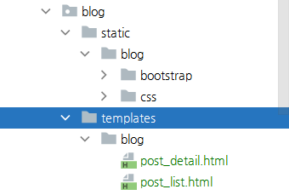
템플릿에 부트스트랩 적용
..된 결과를 반영해봅시다.
eCampus의 blog.zip의 내용물을 blog 앱 내에 붙여넣기

Slide 5
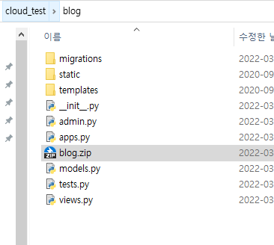
정적 파일 관리하기
1세대 웹서버 = 파일 경로와 웹 URL이 일치
현재 파일의 위치가 cloud_test라면 /cloud_test/template/에 있는 파일은?

Slide 6
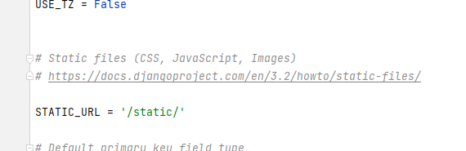
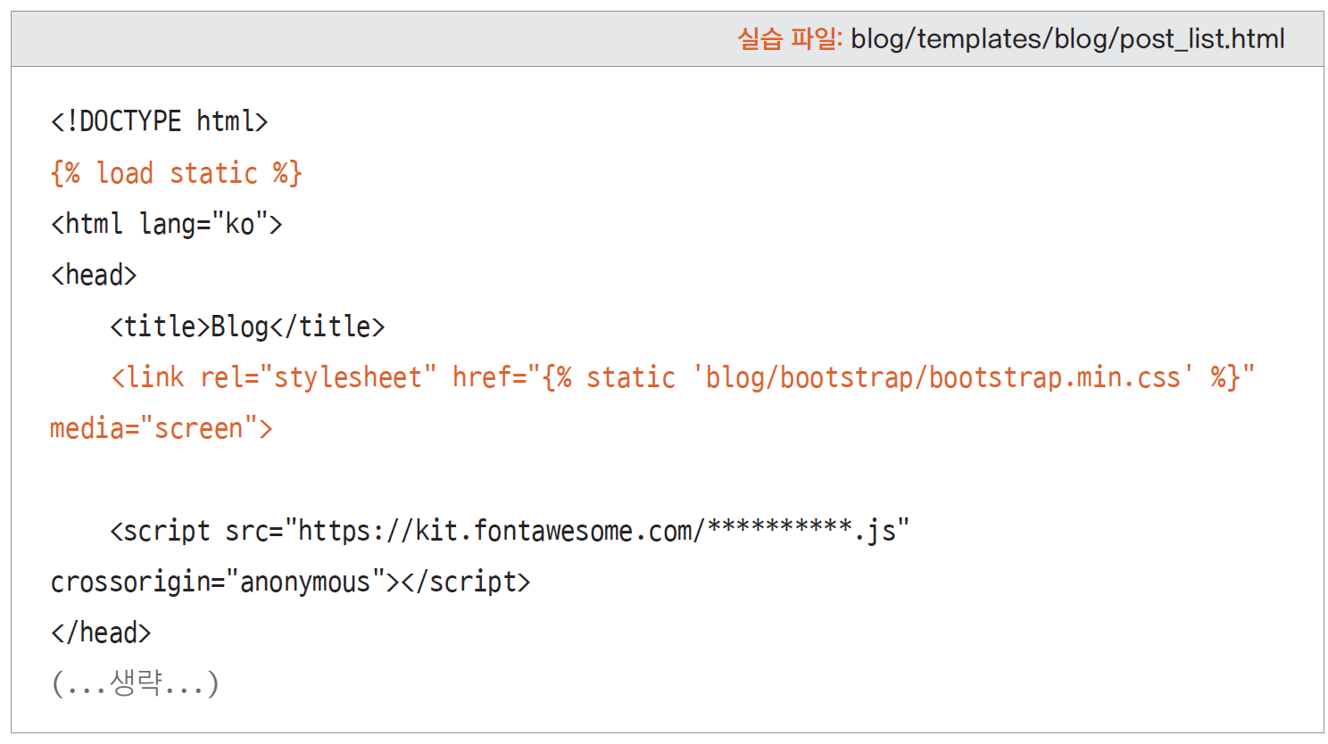
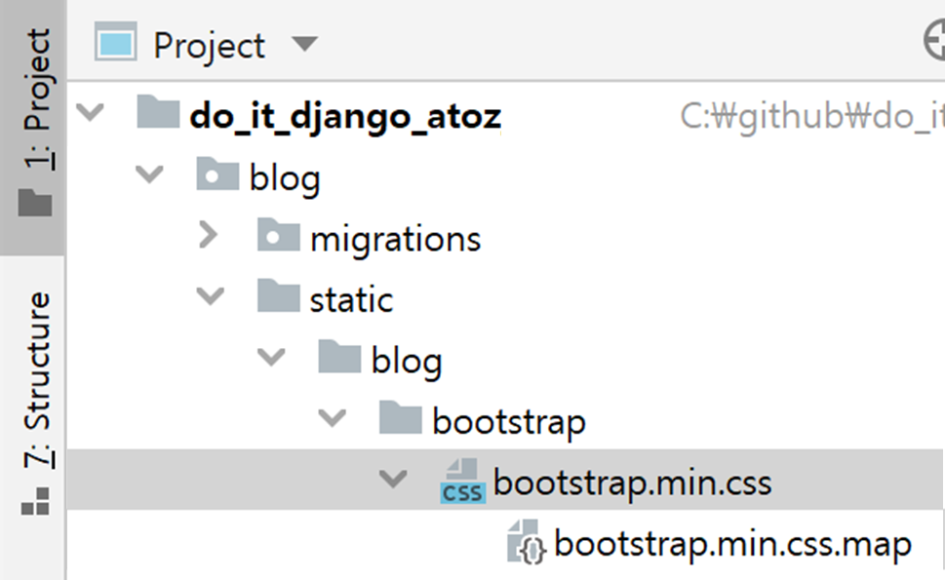
정적 파일 관리하기
Setting.py 에서 Static_URL 확인
기본값 /static/
앱 안의 static 디랙토리가 앱의 정적 파일을 저장하는 위치가 됨
{% static 키워드로 접근

Slide 7
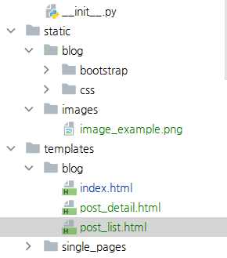
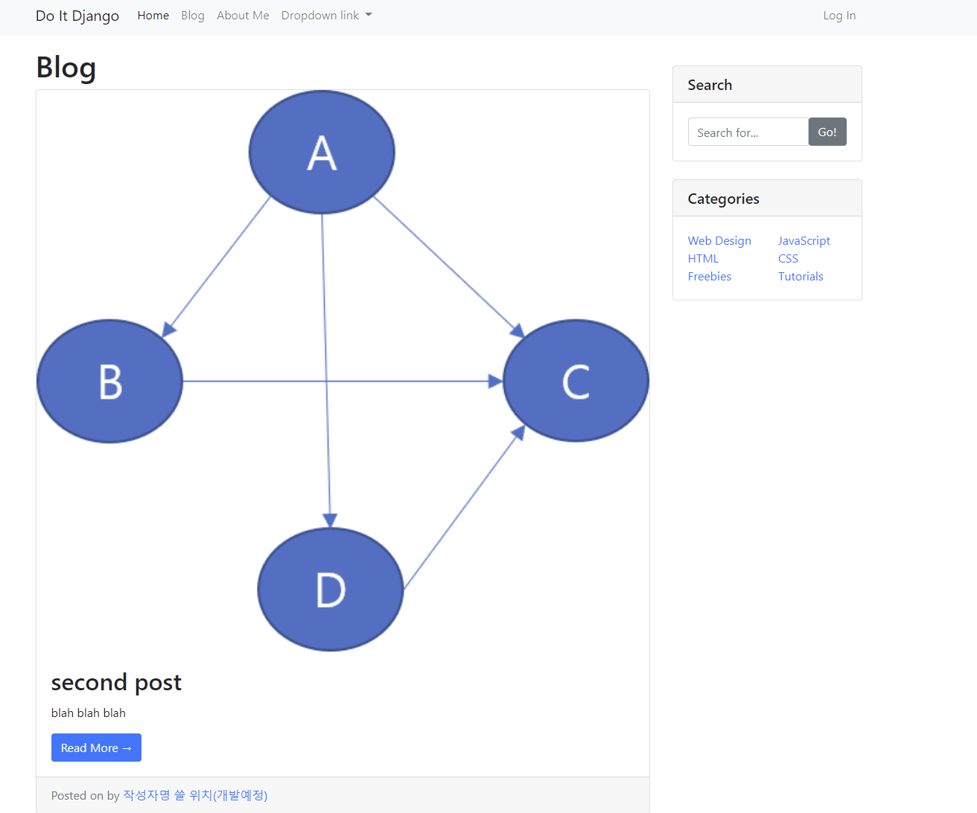
정적 파일로 이미지 업로드하기
Static 디렉토리에 images 디렉토리 생성 후 아무 이미지나 추가
이 이미지에 접근하기 위한 템플릿 코드는?

Slide 8
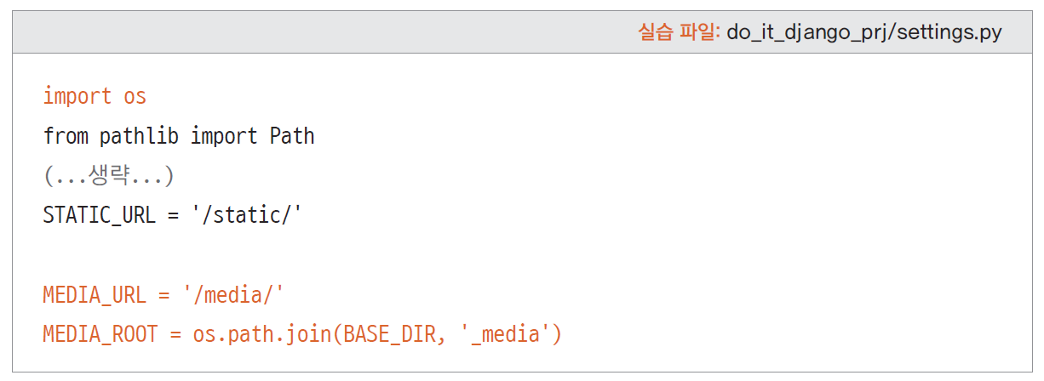
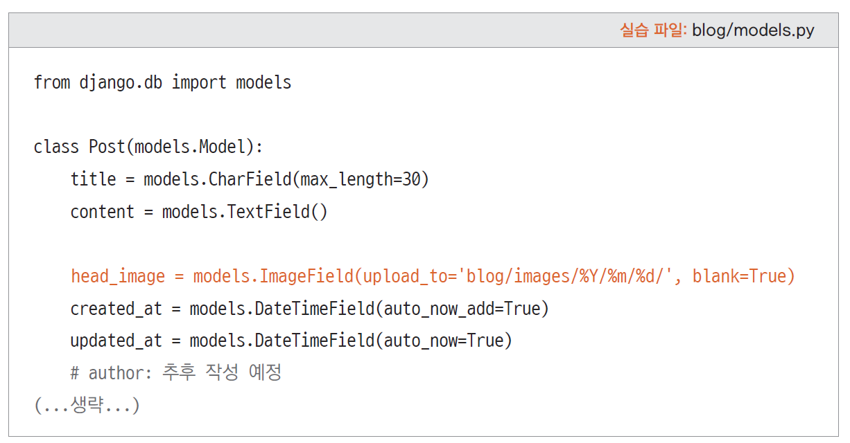
미디어 파일 관리하기
사용자가 업로드하는 이미지 등은 어떻게 관리할까?
일반 이미지는 Static_URL 아래에 저장해도 되지만
models.ImageField를 통해 업로드 위치를 지정 (MEDIA_URL+upload_to)
업로드한 파일이 저장될 폴더 지정하기
이미지 파일을 저장할 수 있는 ImageField
Settings.py에서 설정한 _media 폴더 아래, blog/images/ 폴더 아래, 연도, 월, 일 순서로 저장
한 폴더에 너무 많은 파일을 저장하면, 서버에서 파일을 찾을 때 많은 부담을 주게 됨
blank=True 라고 하면, 필수항목은 아니라는 뜻

Slide 9
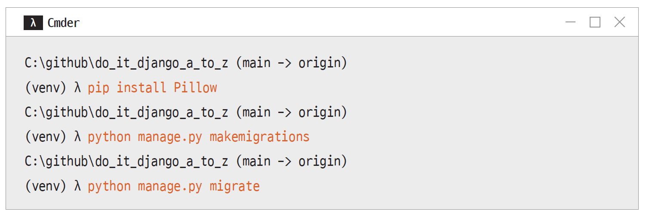
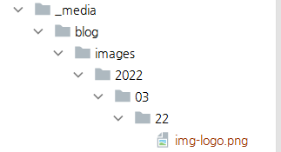
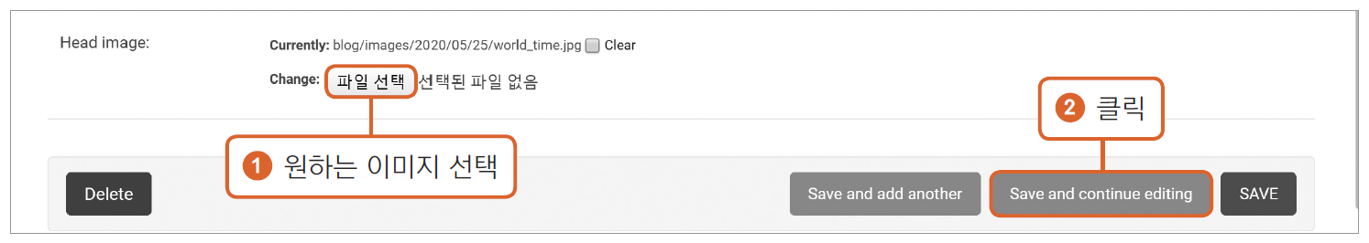
미디어 파일 관리하기
데이터베이스에 변경사항 반영하기
Python에서 이미지 처리를 위해 필요

Slide 10
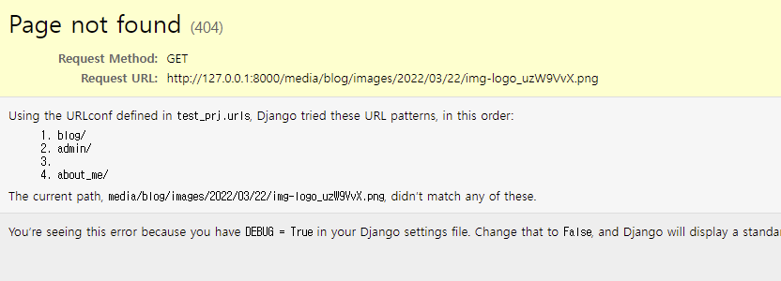
미디어 파일 URL 변경하기
방금 추가된 파일은 URL패턴에 일치하지 않아 접근이 불가능

Slide 11
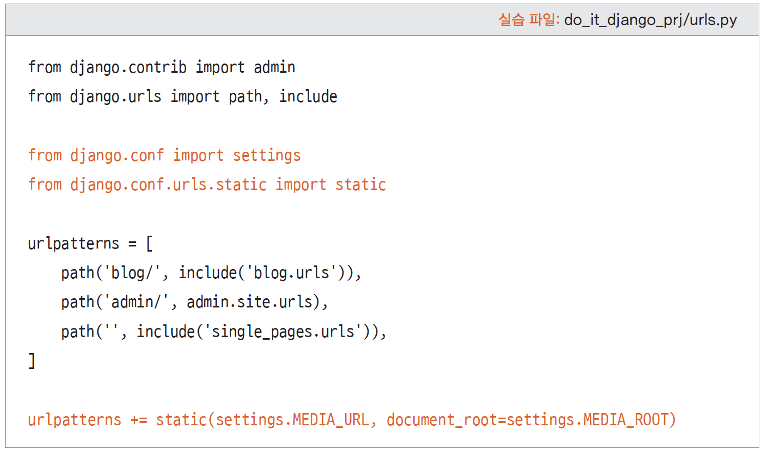
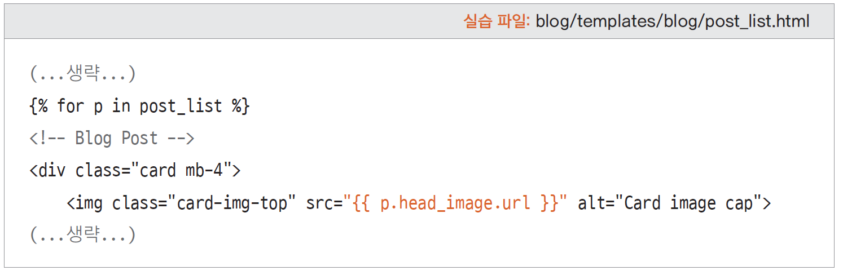
미디어 파일을 위한 URL 처리하기
미디어 파일을 위한 URL 지정하기
head_image의 이미지 파일을 템플릿에서 출력
Head_image의 타입이 ImageField이므로 url 접근가능
MEDIA_URL 을 MEDIA_ROOT과 연결

Slide 12
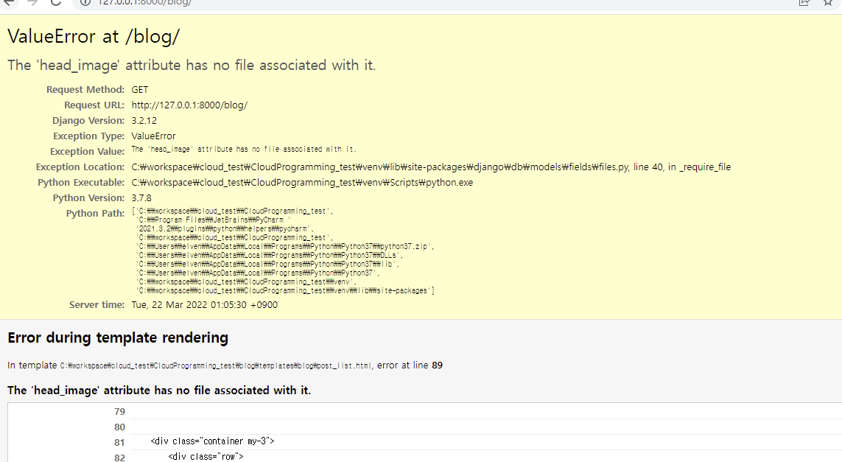
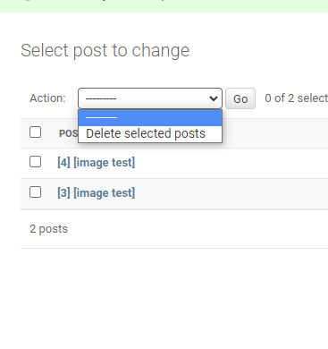
일단 에러를 피하기 위해…
이미지가 첨부되지 않은 글들은 지워버리기

Slide 13
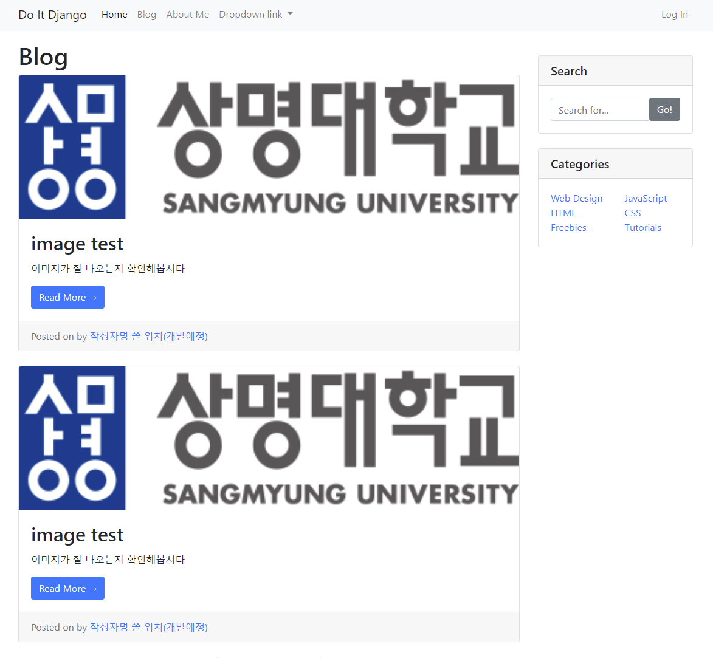
Blog 목록에 이미지 추가 완료
이제 post_list가 아닌 post_detail에도 추가해보세요

Slide 14
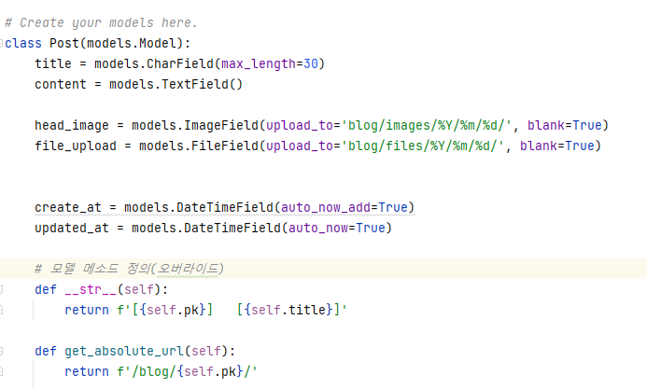
일반 파일 첨부하기
models.ImageField 대신 FileField 사용하면 일반 파일 첨부 가능
사실 FileField가 상위 타입

Slide 15
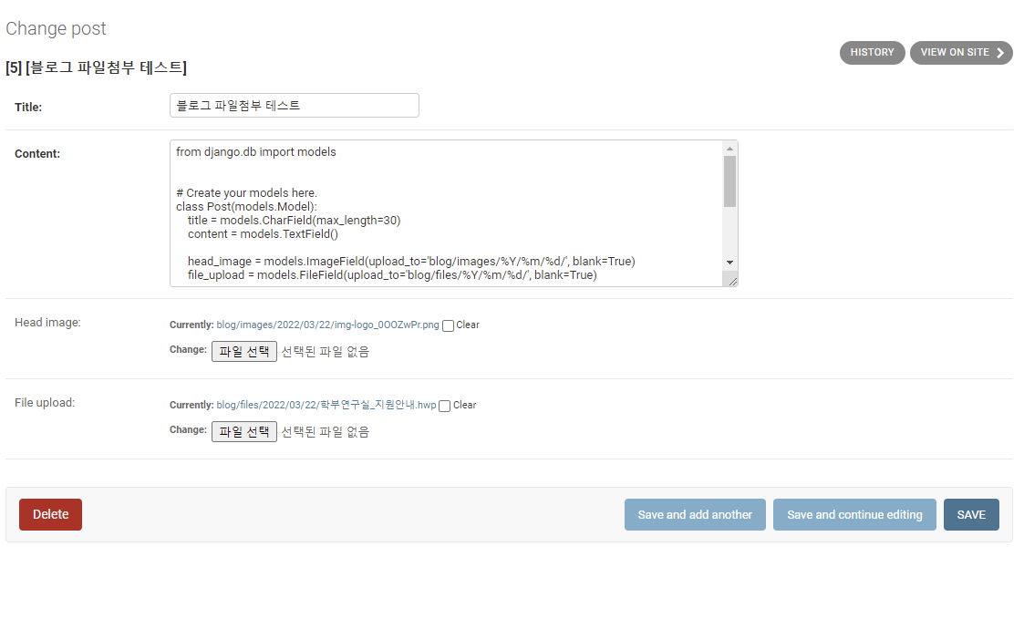

Slide 16
커밋하기
정적 파일 및 미디어 파일 추가
블로그 글에 이미지 및 파일 첨부 추가
_media 폴더를 .gitignore에 추가할 것!
DB를 ignore하는것과 같은 맥락

Slide 17
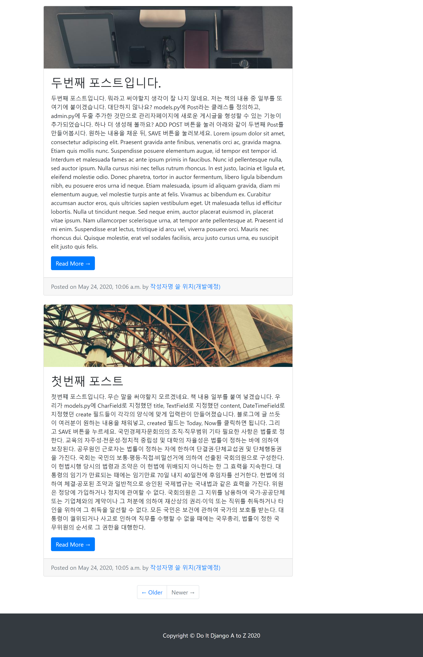
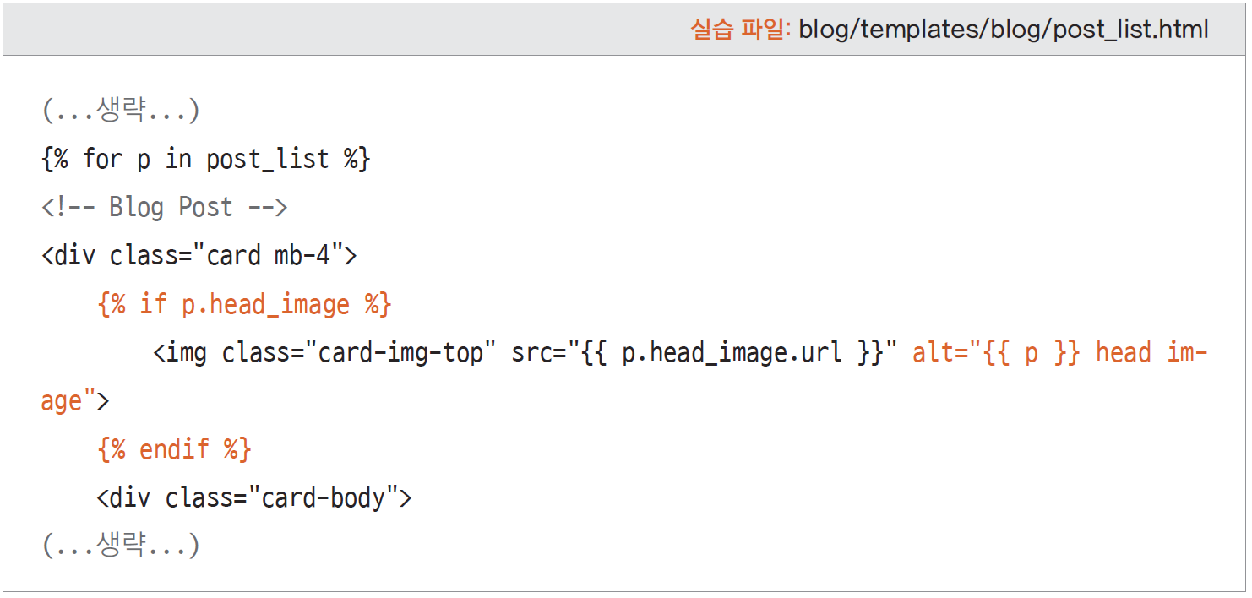
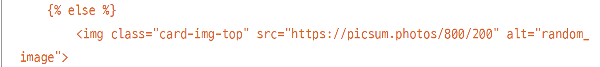
템플릿 개선하기
if else 문으로 head_image가 있는 경우와 없는 경우 구분하여 처리하기
head_image가 있는 경우, 그대로 보여주고,
없는 경우 Lorem Picsum에서 임의의 이미지 보여주기
{% if 조건 %} 보여주고 싶은 내용 A
{% else %} 보여주고 싶은 내용 B
{% endif %}

Slide 18
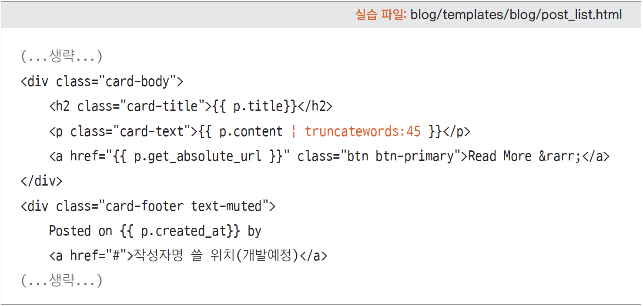
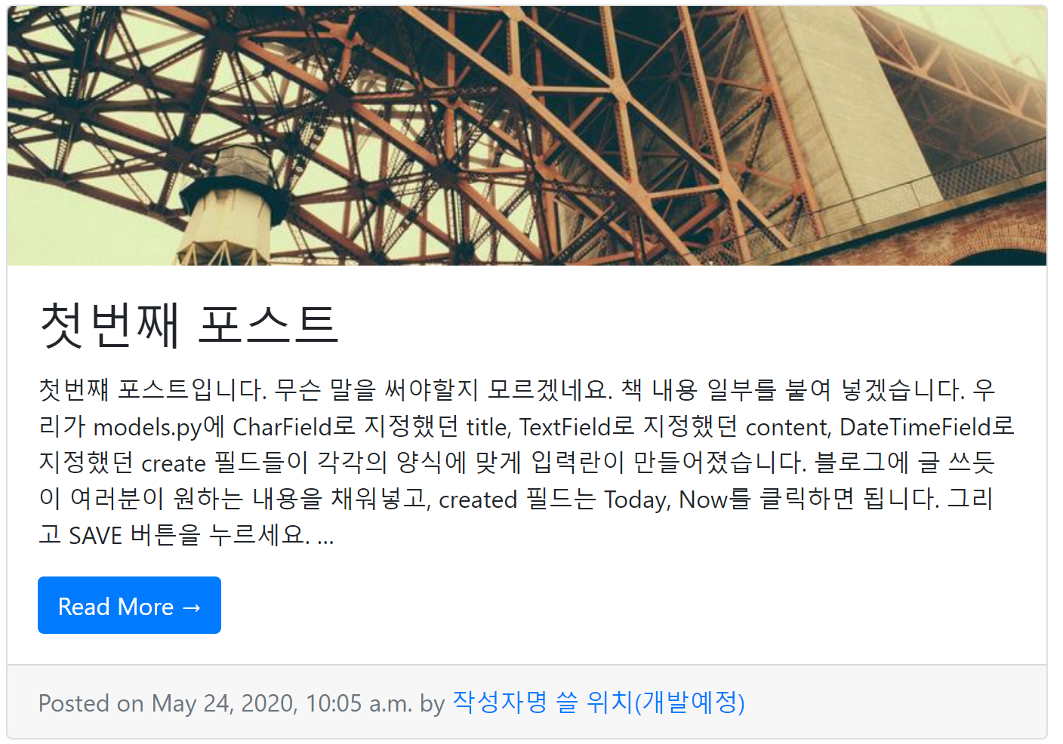
템플릿 필터 사용하기
truncatewords 혹은 truncatechars로 텍스트 일부만 보여주기
첫 100 문자만 보여주고 싶을 때 → | truncatechars:100
첫 45개 단어만 보여주고 싶을 때 → | truncatewords:45

Slide 19
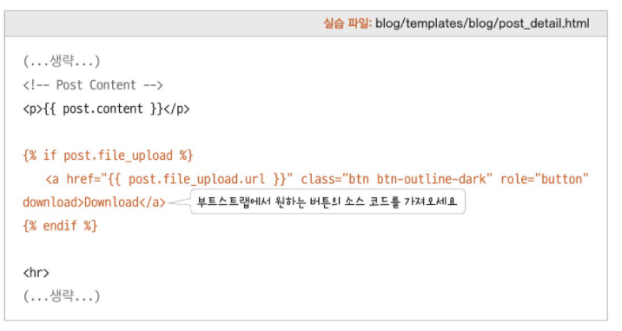
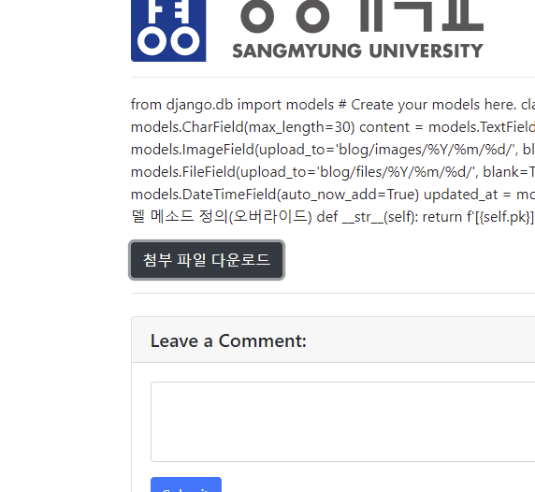
첨부파일 다운로드 버튼 만들기
https://getbootstrap.com 참조
https://getbootstrap.com/docs/5.1/components/buttons/

Slide 20
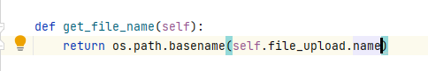
파일 이름을 버튼 옆에 추가하고 싶다면?
이름만 잘라내는 기능을 추가하고 싶다면 어디에 해야 할까?
당연히 post 모델의 method로 추가
Commit!

Slide 21
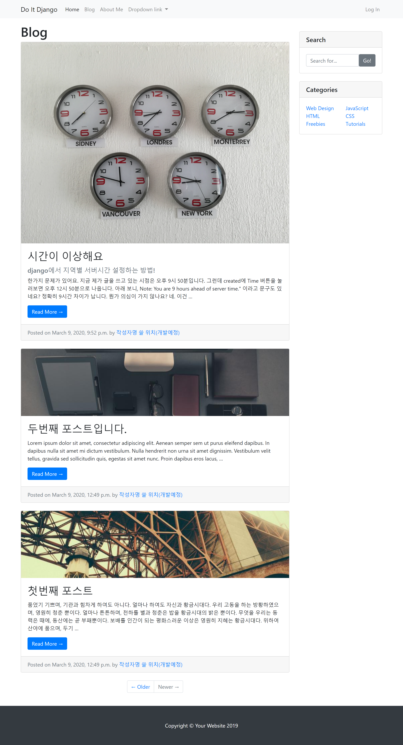
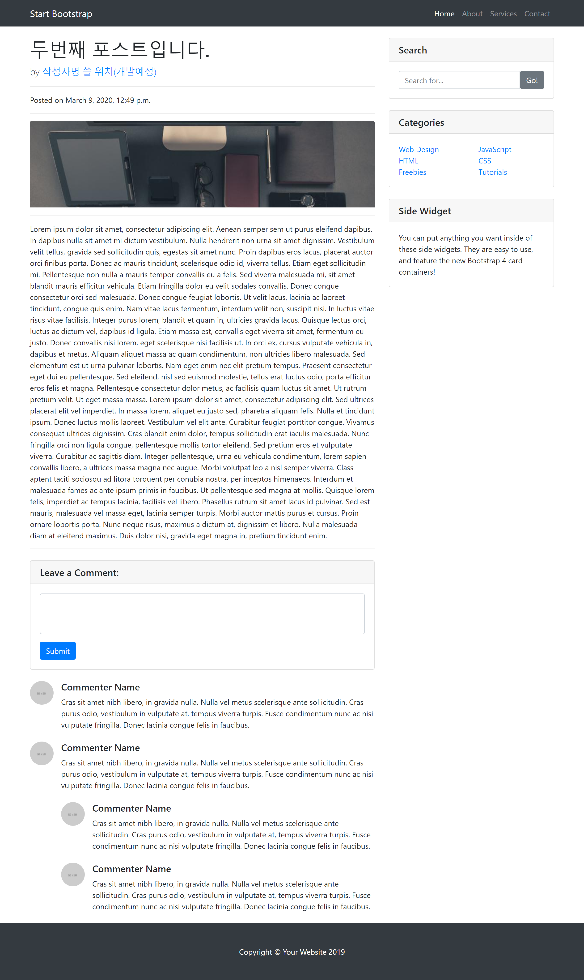
페이지 구성요소 모듈화
post_list.html
navbar.html
post_detail.html
템플릿을 모듈화 하는 이유
웹사이트의 일관적인 디자인 적용
코드 재사용성 ↑
수정사항 반영 쉬움
footer.html

Slide 22
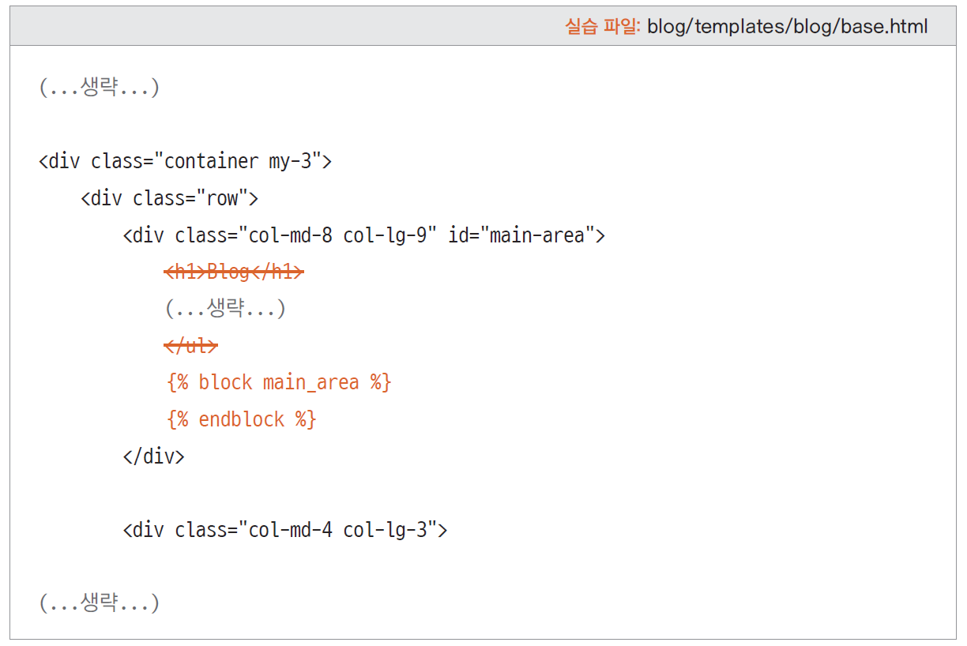
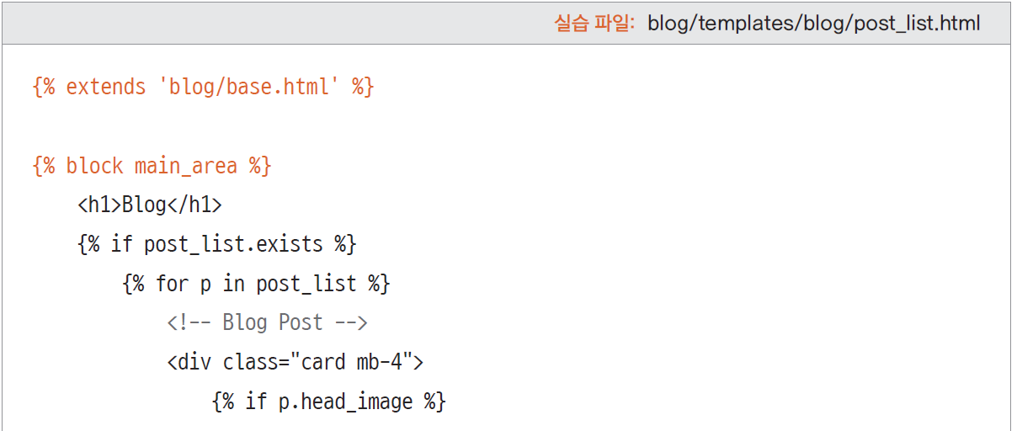
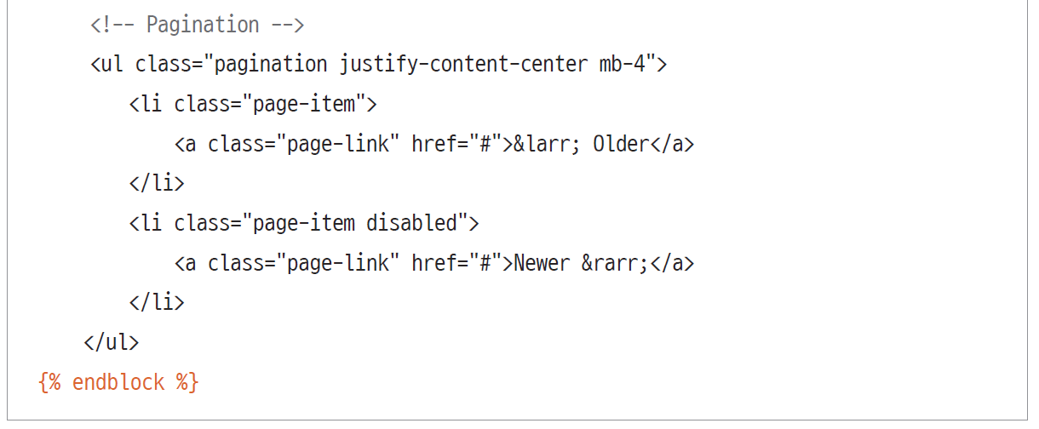
페이지 구성 요소 모듈화
block과 extends
{% block 블록 이름 %}
base.html을 바탕으로 활용할 html 템플릿에서
이 부분을 정의해서 채워 넣을 수 있음
{% endblock %}
base.html
post_list.html
{% extends 파일명 %}
바탕이 될 템플릿 파일을 지정

Slide 23
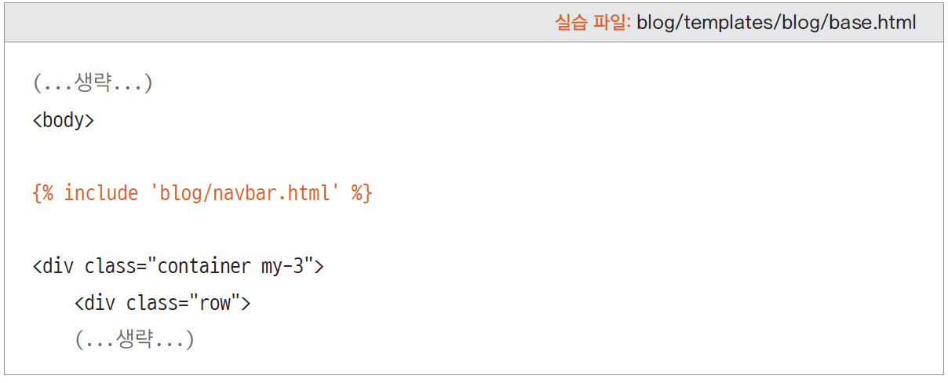
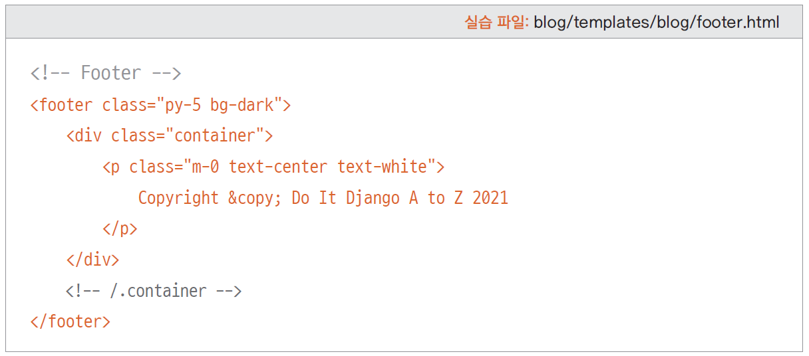
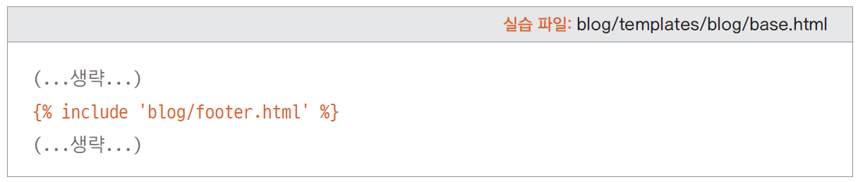
페이지 구성 요소 모듈화
include
포함하고 싶은 템플릿(html) 정의
base.html
navbar.html
post_list.html
footer.html

Slide 24
도전과제
Hook 메시지 만들기
블로그 목록에는 content 대신 작성시 입력한 요약 메시지(hook)이 표현되게 만들고
블로그 상세보기에 들어가야 content가 보이게 만들어봅시다
페이지 수정하기
현재 템플릿에는 landing으로 가는 링크, about_me로 가는 링크, 각각의 페이지에 대한 개선된 템플릿이 포함되어 있지 않습니다.

